Slide 1
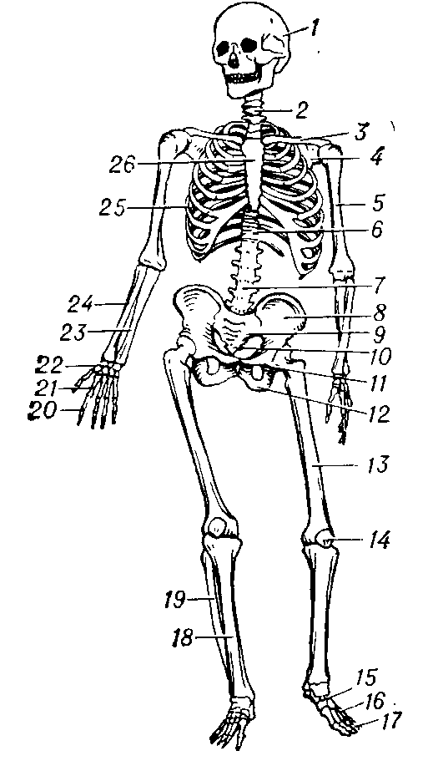
БУДОВА СКЕЛЕТА
ТА М’ЗІВ

Slide 2
План:
1 Опис
2 Функції
3 Організація
4 Статеві особливості
5 Захворювання
6 М’язи(вид ззаду та з переду.)

Slide 3
Скелет людини ( др.-греч. σκελετος - "Висушений") - сукупність кісток, пасивна частина опорно-рухового апарату. Служить опорою м'яких тканин, точкою докладання м'язів (важільна система), вмістилищем і захистом внутрішніх органів. Скелет розвивається з мезенхіми.
Людський скелет складається з двохсот з гаком окремих кісток, і майже всі вони з'єднуються в одне ціле за допомогою суглобів, зв'язок і інших сполук
1. Опис
Протягом життя скелет постійно зазнає змін. Під час внутрішньоутробного розвитку хрящової скелет плода поступово заміщується кістковою. . У новонародженої дитини в скелеті майже 270 кісток, що набагато більше, ніж у дорослого.Така відмінність виникла через те,що дитячий скелет містить велику кількість дрібних кісточок, які зростаються в крупні кістки тільки до певного віку. Це, наприклад, кістки черепа, таза і хребта. Безпосередньо до скелету не відносяться 6 особливих кісточок (по три з кожного боку), розташованих в середньому вусі; слухові кісточки з'єднуються тільки один з одним і беруть участь в роботі органу слуху, здійснюючи передачу коливань з барабанної перетинки у внутрішнє вухо.

Slide 4
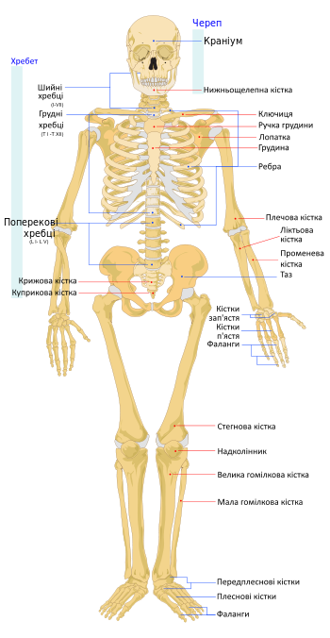
2. Функції
Крім механічних функцій з підтримання форми тіла, забезпечення можливості руху та захисту внутрішніх органів, скелет є також і місцем кровотворення : в кістковому мозку відбувається утворення нових клітин крові. (Одне з найпоширеніших захворювань, що вражають кістковий мозок - лейкоз, часто, незважаючи на лікування, призводить до смерті.) Крім цього, скелет, будучи сховищем здебільшого кальцію і фосфору організму, відіграє важливу роль в обміні мінеральних речовин.

Slide 5
. Організація
Скелет людини влаштований за загальним для всіх хребетних тварин принципом. Кістки скелета поділяються на дві групи: осьовий скелет і додатковий скелет. До осьовому скелету відносяться кістки, що лежать посередині і утворюють остов тіла; це все кістки голови і шиї, хребет, ребра і грудина. Додатковий скелет складають ключиці, лопатки, кістки верхніх кінцівок, кістки таза і кістки нижніх кінцівок3.

Slide 6
Всі кістки скелета ділять на підгрупи:
ОСЬОВИЙ СКЕЛЕТ:
Череп - кісткова основа голови, є вмістилищем головного мозку, а також органів зору, слуху і нюху. Череп має два відділи: мозковий і лицьовий.
Грудна клітина - має форму усіченого конуса стисненого, є кісткової основою грудей і вмістилищем для внутрішніх органів. Складається з 12 грудних хребців, 12 пар ребер і грудини.
Хребет, або хребетний стовп - є головною віссю тіла, опорою всього скелета; всередині хребетного каналу проходить спинний мозок.
ДОДАТКОВИЙ СКЕЛЕТ:
Пояс верхніх кінцівок - забезпечує приєднання верхніх кінцівок до осьового скелету. Складається з парних лопаток і ключиць.
Верхні кінцівки - максимально пристосовані для виконання трудової діяльності. Кінцівка складається з трьох відділів: плеча, передпліччя і кисті.
Пояс нижніх кінцівок - забезпечує приєднання нижніх кінцівок до осьового скелету, а також є вмістилищем і опорою для органів травної, сечовидільної та статевої систем.
Нижні кінцівки - пристосовані для опори і переміщення тіла в просторі у всіх напрямках, окрім вертикально вгору (не рахуючи стрибка).

Slide 7
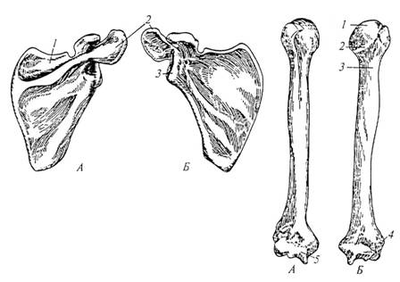
4. Статеві особливості
Чоловічий і жіночий скелет в цілому побудовані по одному типу, і кардинальних відмінностей між ними немає. Вони полягають лише в трохи зміненій формі або розмірах окремих кісток і, відповідно, включають їх структур. Ось деякі з найбільш явних відмінностей. Кістки кінцівок і пальців у чоловіків в середньому довше і товщі. У жінок більш широкий таз, а також більш вузька грудна клітка, менш незграбні щелепи і слабкіше виражені надбрівні дуги і потиличні виростки. Існує ще безліч більш дрібних відмінностей.

Slide 8
5. Захворювання
Відомо безліч захворювань кісткової системи. Багато хто з них супроводжуються обмеженням рухливості, а деякі можуть призводити і до повного знерухомлення людини. Серйозну загрозу для життя і здоров'я представляють злоякісні і доброякісні пухлини кісток, що вимагають часто проведення радикального хірургічного лікування; зазвичай уражену кінцівку ампутують. Крім кісток нерідко дивуються й суглоби. Хвороби суглобів часто супроводжуються значним порушенням рухливості і сильними болями. При остеопорозі збільшується ламкість кісток, кістки стають крихкими, це системне захворювання скелета найчастіше виникає у літніх людей і у жінок після менопаузи.

Slide 9
М’ЯЗИ

Slide 10
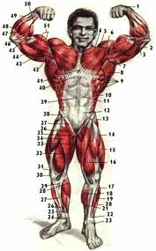
Вид спереду
1. Шилоподібним відросток променевої кістки.
2. Зв'язка триголовий м'язи.
3. Міжм'язової перегородка.
4. Велика грудна м'яз.
5. Ключично частину.
6. Грудина частину.
7. Велика кругла м'яз.
8. Найширша м'яз спини.
9. Передня зубчаста м'яз.
10. Коса зовнішня м'яз живота.
11. Пряма м'яз живота.
12. Апоневрозу.
13. М'яз напружуються широку фікцію стегна.
14. Пряма м'яз стегна.
15. Бічна м'яз стегна.
16. Середня м'яз стегна.
17. Довга Мала мишцв.
18. Литкового м'яза.
19. Передня великогомілкова м'яз.
20. Довгий розгиначів пальців.
21. Камбаловідная м'яз.
22. Передній удержіватель сухожиль м'язів-розгиначів.
23. Бічна щиколотки.
24. Середня щиколотки.
25. Ахіллове сухожилля..
51. Коротка головка.

Slide 11
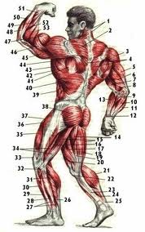
Вид ззаду
1. Верхня трапецевідная м'яз.
2. Середня трапецевідная м'яз.
3. Дельтовидні м'яз.
4. Нижня трапецевідная м'яз.
5. Длінняа головка трицепса.
6. Середня головка трицепса.
7. Двоголовим м'яз плеча.
8. Плечова м'яз.
9. Круглий пронатор.
10. Променевої Сгибатель кістки.
11. Довга долонна м'яз.
12. Довга відводить м'яз великого пальця.
13. Плечелучевая м'яз.
14. Велика призводить м'яз стегна.
15. Довга головка двоголовим м'яза стегна.
16. Коротка головка двоголовим м'яза стегна.
17. Ніжна м'яз.
18. Полусухожільная м'яз.
19. Полуперепончатая м'яз.
20. Кравецька м'яз.
21. Середня головка литкового м'яза.
22. Колінна зв'язка.
23. Великогомілкової кістки.
24. Камбаловідная м'яз.
25. Довгий розгиначів пальців стопи.

Slide 12
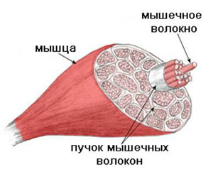
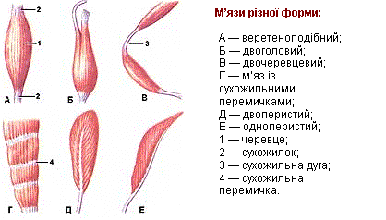
М’ЯЗИ РІЗНОЇ ФОРМИ
Склад м’язів

Slide 13
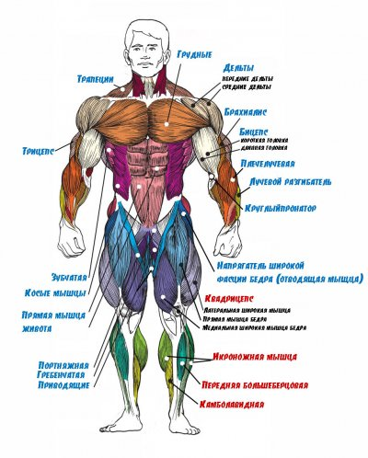
ГРУПИ М’ЯЗІВ ЛЮДИНИ

Slide 14

КІНЕЦЬ
ДЯКУЮ ЗА УВАГУ

